Slide 1

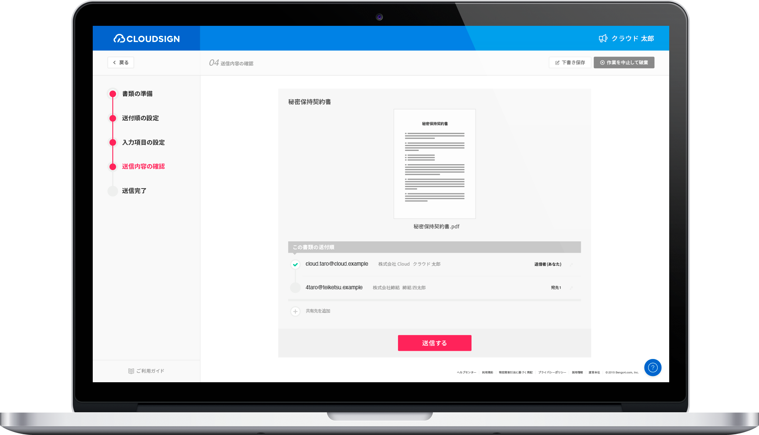
受信者向け
クラウドサイン利用ガイド

Slide 2
1. クラウドサインとは
クラウドサイン利用ガイド
目次
締結フローについて
電子契約にするメリット
よくある質問
付録
2

Slide 3
1. クラウドサインとは

Slide 4






クラウドサインの仕組み
弁護士ドットコム監修
契約締結から契約書管理まで可能なクラウド型の電子契約サービス
契約交渉済の契約書をアップロードし、相手方が承認するだけで契約を結ぶことが出来ます。書類の受信者はクラウドサインに登録する必要がありません。
(
)
4

Slide 5







シェアNo.1の電子契約サービス
「クラウドサイン」
選んでいただけている理由：知名度〈確かな実績と国内における認知度〉
導入社数 130万社超
累計送信件数1000万件超
国内でNo.1の利用実績/認知度があり貴社のみならずお取引先様も安心安全にご利用頂けるサービスです
( 万件)
1000
選ばれるクラウドサインだからこそ 契約送信件数は急成長
500
0
2015
2016
2017
2018
2019
2020
2021
2022
※1：株式会社富士キメラ総研「ソフトウェアビジネス新市場2021年版」（電子契約ツール、2020年度実績）による
※2：電子契約総合研究所調べ。調査方法は外部調査機関によるヒアリング及びアンケート調査による。国内事業者から国内事業者（企業または個人）に対する電子契約送信とする。（2020年度実績）
※3：電子契約総合研究所調べ。調査方法は外部調査機関によるアンケート調査による（2020年度実績）
5

Slide 6
























































































































クラウドサイン導入企業(一部)

Slide 7
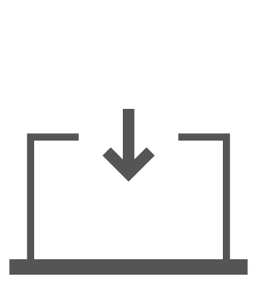
特別な準備は一切必要ありません
クラウドサインを使う準備
メールアドレスで認証し、今すぐご利用いただけます。
お手持ちのPC
スマートフォンだけでOK
設定やインストール等は不要

Slide 8
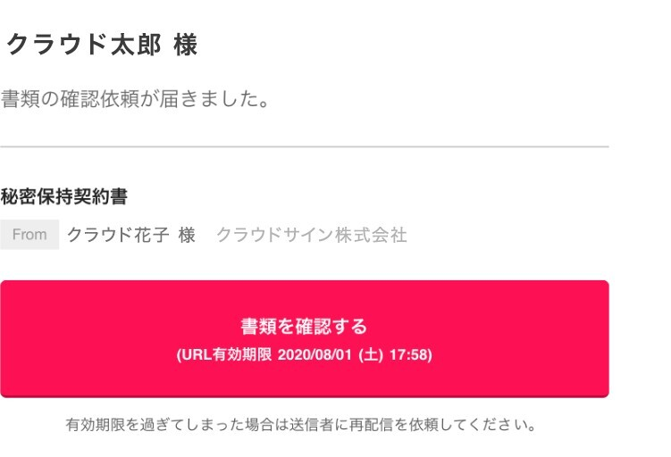
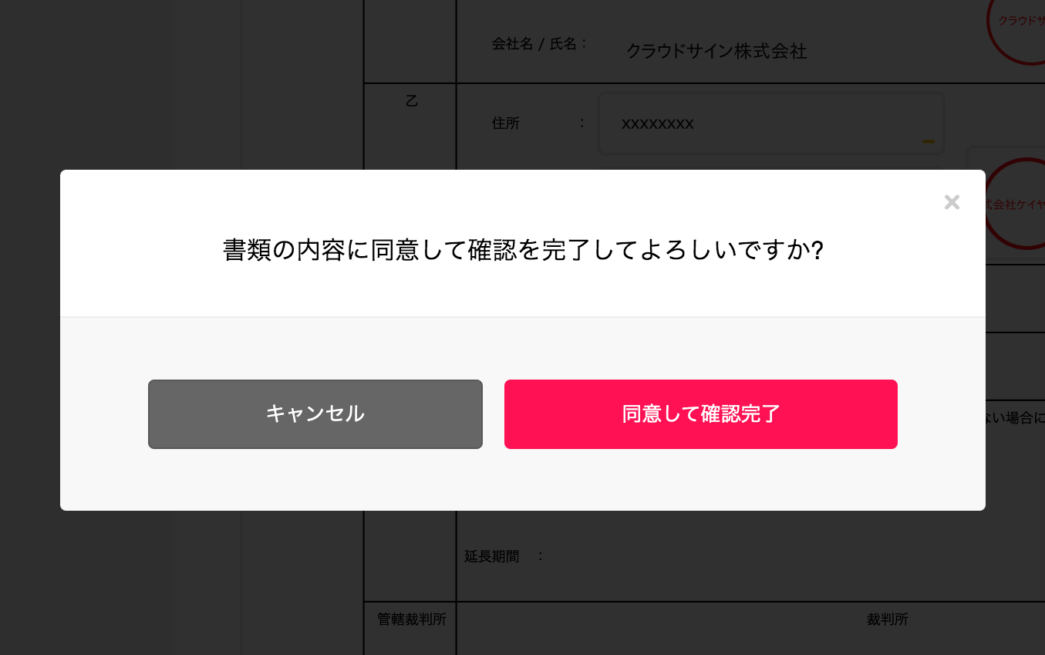
クラウドサインとは
契約締結は3ステップで完了
届いたメールからPDFの書類を開封し、ボタンひとつで契約を結ぶことが出来ます。受信者はクラウドサインに登録する必要はありません。
STEP
01
STEP
02
STEP
03
PDF
PDF
送信者
受信者
メールで受信
契約書確認・合意
締結後書類を印刷・PDFで保管

Slide 9
PCで契約締結する場合
締結フロー

Slide 10
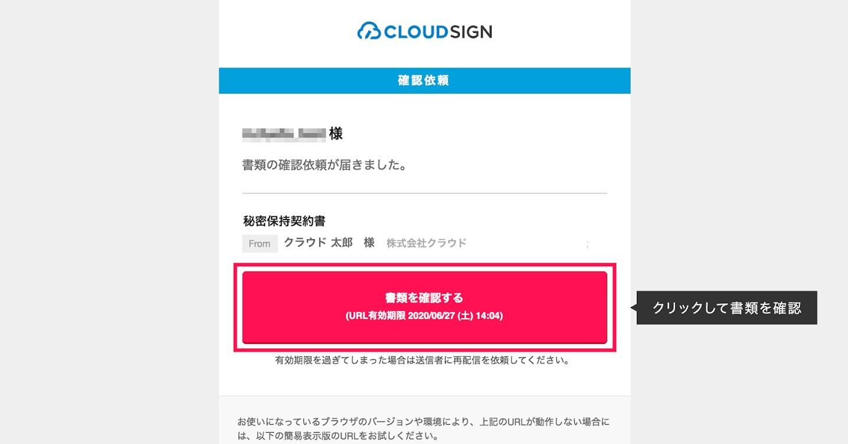

STEP 01. メールで受信（PC）
STEP01-1. クラウドサインから届いた「確認依頼」メールに記載されたリンクをクリックします。
クリックして書類を確認
メールに記載されたリンク（上図赤枠内）をクリックすることで、書類確認の画面を開くことができます。
タイトル例：サイン次郎様（株式会社クラウドサイン）から「秘密保持契約書」の確認依頼が届いています。
※古いバージョンのウェブブラウザを利用されている場合には、クラウドサイン上で書類の内容を閲覧できない場合がございます。その場合、受信メール記載の「簡易表示版」のリンクをクリックしてください。簡易表示版の場合、PDFをダウンロードして確認することになりますが、同意して確認の意思表示を行うことができます。なお簡易表示版では、送信者が書類に押印機能、フリーテキスト機能を利用している場合には「同意する」ことできません。その場合は、その旨を送信者にご連絡いただき、同機能を使わずに再送していただく必要がございます。
※メールの受信箱に届かない場合には、お使いの環境によって、迷惑メールフォルダに保管されている場合がございますので、ご確認ください。
STEP01-2. 利用規約(https://www.cloudsign.jp/tos)を確認し、「利用規約に同意して確認」ボタンをクリックします。
クリックして書類を確認
※送信者がファイルを開くために必要な「アクセスコード」が設定されている場合がございます。この場合、送信者から別途SMS、ビジネスチャット、電話などで通知されたアクセスコードを入力してください。アクセスコードが不明な場合は、書類の送信者にお問い合わせください。

Slide 11
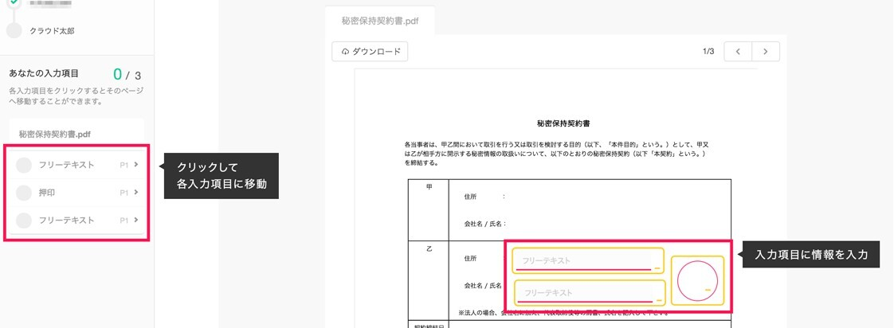
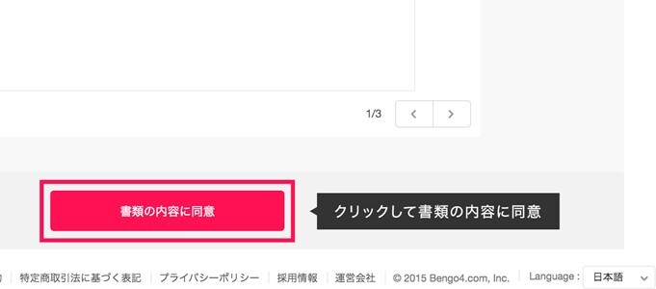
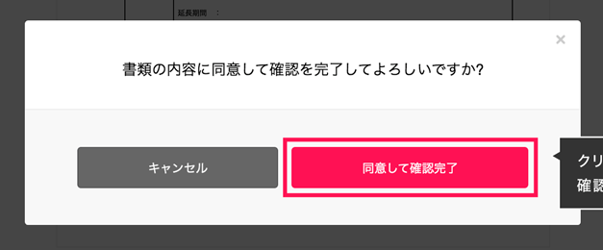
3-1 画面詳細（PC
STEP 02. 契約書確認・合意（PC）
STEP02-1. 契約書の内容を確認し、入力項目をクリックして入力項目に必要な内容を入力します。
クリックして
各入力項目に移動
入力項目に情報を入力
送信者から入力項目を指定されている場合には「フリーテキスト」欄または「押印」欄をクリックし、必要な内容を入力してください。
フリーテキスト欄や押印欄は送信者により任意で設定され、これらの項目無しで送付される場合もございます。
※本サービスでは、合意締結そのものは双方が「同意」ボタンを押下することによって形成され、押印は一般の商慣習に合わせた擬似的なものです。
STEP02-2. 同意ボタンをクリックし、合意締結を完了します
クリックして
書類の内容に同意
「書類の内容に同意」ボタンをクリックします。
さらにポップアップにて確認画面が出ますので「同意して確認完了」ボタンをクリックします。
この時点で合意締結が完了し、書類に改竄不可能な電子署名の処理が施されます。

Slide 12
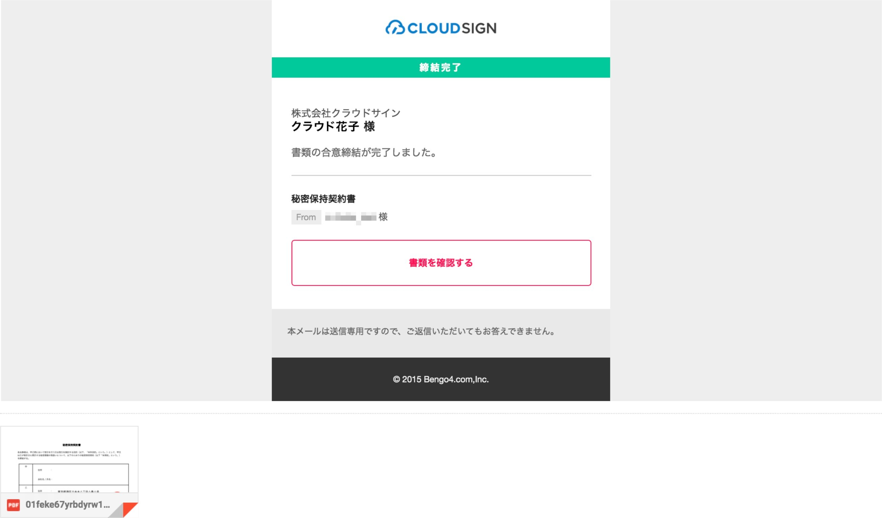
3-1 画面詳細（PC
STEP 03. 締結後書類を印刷・PDFで保管（PC）
STEP03. 電子署名が施された締結済み文書のPDFファイルをメールで受け取り、ファイルを保存します。
合意締結済みのPDFファイル
（電子署名入り）
メールに添付されたPDFは、クラウドサインに登録していなくても保存することができます。
クラウドサインに登録した場合には、書類の保管機能・検索機能など、より便利な機能を利用することができます。

Slide 13
スマートフォンで契約締結する場合
締結フロー

Slide 14
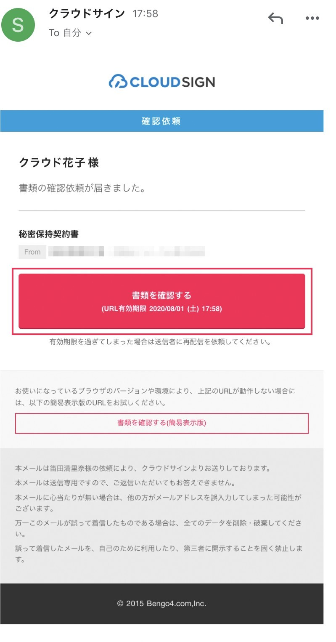
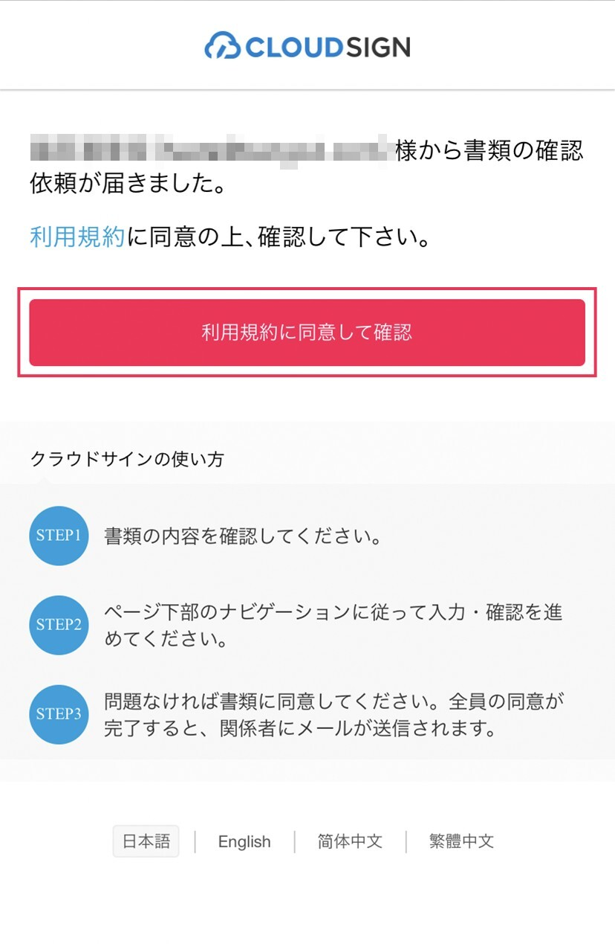
STEP 01. メールで受信（スマートフォン）
STEP01-1.
クラウドサインから届いた「確認依頼」メールに記載されたリンクをクリックします。
STEP01-2.
利用規約(https://www.cloudsign.jp/tos)を確認し
「利用規約に同意して確認」ボタンをクリックします。
クリックして次へ進む
クリックして次へ進む
※送信者がファイルを開くために必要な「アクセスコード」が設定されている場合がございます。
この場合、送信者から別途SMS、ビジネスチャット、電話などで通知されたアクセスコードを入力してください。アクセスコードが不明な場合は、書類の送信者にお問い合わせください。
メールに記載されたリンク（上図赤枠内）をクリックすることで、書類確認の画面を開くことができます。
タイトル例：サイン次郎様（株式会社クラウドサイン）から「秘密保持契約書」の確認依頼が届いています。
※古いバージョンのウェブブラウザを利用されている場合には、クラウドサイン上で書類の内容を閲覧できない場合がございます。その場合、受信メール記載の「簡易表示版」のリンクをクリックしてください。簡易表示版の場合、PDFをダウンロードして確認することになりますが、同意して確認の意思表示を行うことができます。なお簡易表示版では、送信者が書類に押印機能、フリーテキスト機能を利用している場合には「同意する」ことできません。その場合は、その旨を送信者にご連絡いただき、同機能を使わずに再送していただく必要がございます。
※メールの受信箱に届かない場合には、お使いの環境によって、迷惑メールフォルダに保管されている場合がございますので、ご確認ください。

Slide 15
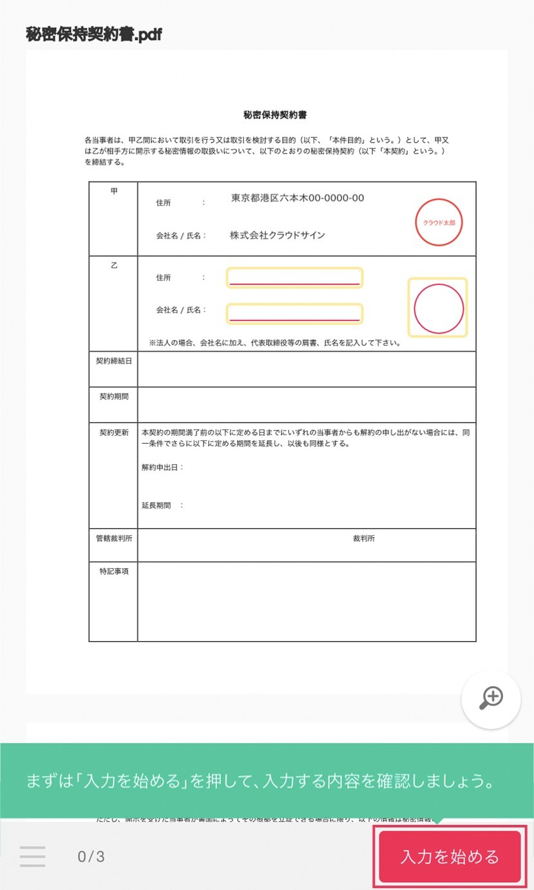
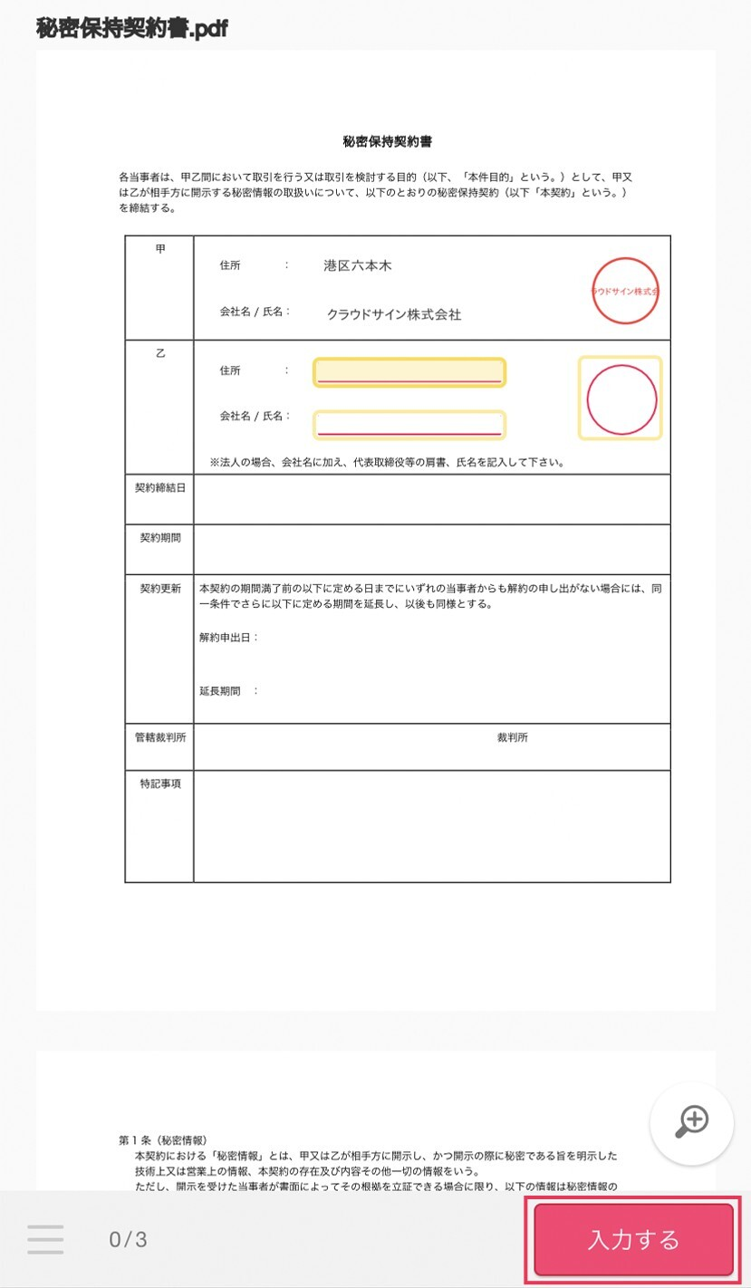
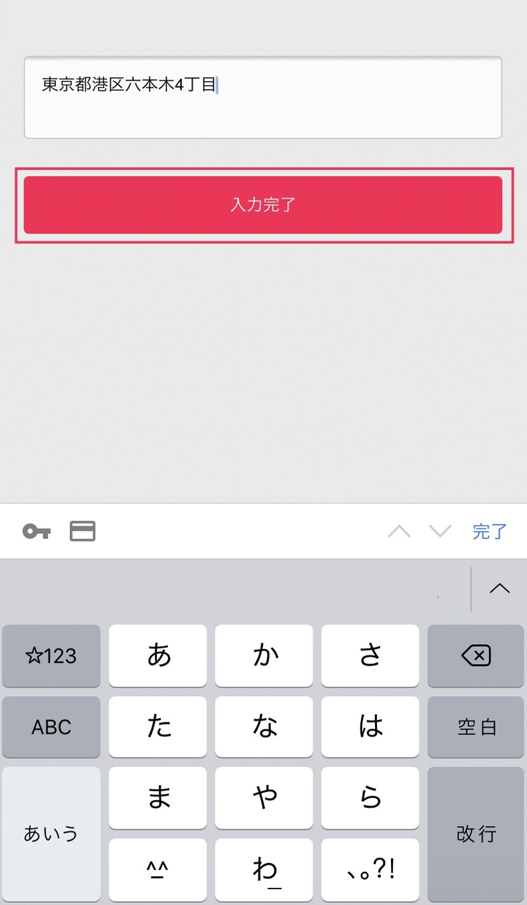
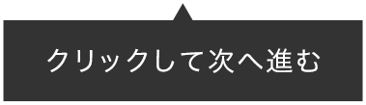
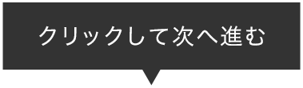
STEP 02. 契約書確認・合意（スマートフォン）
STEP02-1.
契約書の内容を確認し、入力項目をクリックして入力項目に必要な項目を入力します。
クリックして次へ進む
クリックして次へ進む
クリックして次へ進む
書類が開いたら内容を確認します。
送信者から入力項目を指定されている場合には「入力を始める」から入力欄を選択し、「入力する」をタップします。
「入力する」をタップするとスマートフォンのキーボードが立ち上がるので、文字の入力を行います。
フリーテキスト欄や押印欄は送信者により任意で設定され、これらの項目無しで送付される場合もございます。
※本サービスでは、合意締結そのものは双方が「同意」ボタンを押下することによって形成され、押印は一般の商慣習に合わせた擬似的なものです。

Slide 16
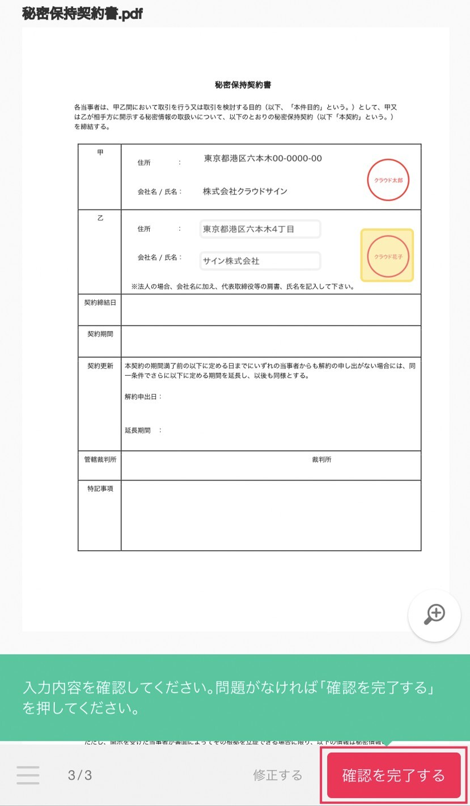
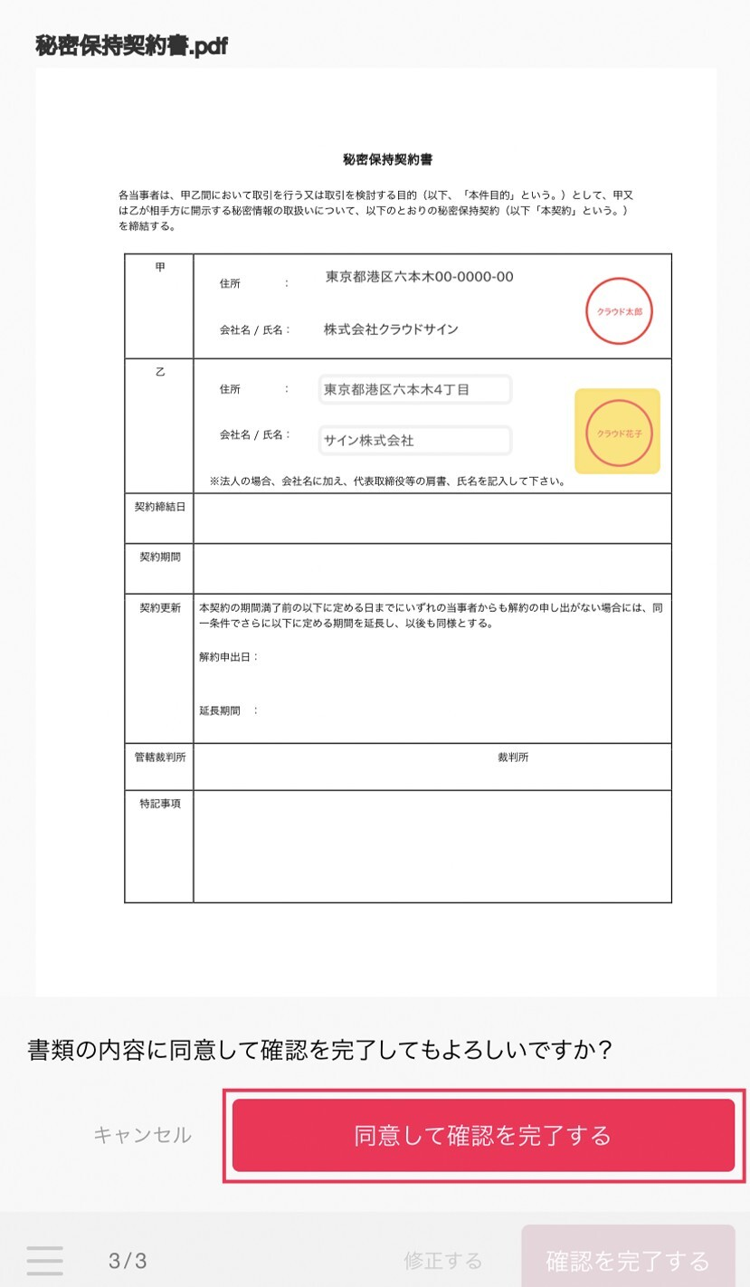
STEP 02. 契約書確認・合意（スマートフォン）
STEP02-2.
同意ボタンをクリックし、合意締結を完了します
クリックして次へ進む
クリックして次へ進む
「書類の内容に同意」ボタンをクリックします。
さらにポップアップにて確認画面が出ますので「同意して確認完了」ボタンをクリックします。
この時点で合意締結が完了し、書類に改竄不可能な電子署名の処理が施されます。

Slide 17
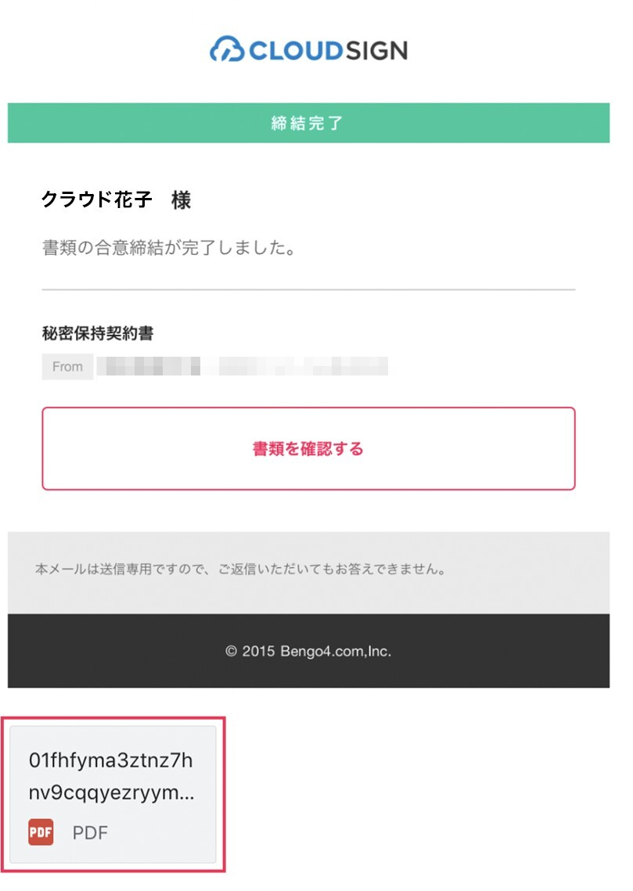
3-2画面詳細（スマートフォ
STEP 03. 締結後書類を印刷・PDFで保管（スマートフォン）
STEP03.
電子署名が施された締結済み文書のPDFファイルをメールで受け取り、ファイルを保存します。
合意締結済みのPDFファイル
（電子署名入り）
メールに添付されたPDFは、クラウドサインに登録していなくても保存することができます。
クラウドサインに登録した場合には、書類の保管機能・検索機能など、より便利な機能を利用することができます。

Slide 18
電子署名の確認方法
締結フロー

Slide 19
安心の証拠力
クラウドサインでは、本人の同一性の確認・書類に改ざんがないことを証明することができ、合意締結された書類は十分な証拠力を有します。
受信者の特定•認証
クラウドサインでは、送信者が書類を送ると、受信者のメールアドレス宛に、書類を閲覧・確認するためのユニークURLを都度発行いたします。このURLに悪意を持った第三者が不正にアクセスするためには、１秒間に１億回ランダムなURLを作成してアクセスを試みても、宇宙の寿命より長い期間が必要です。従って、このURLをクリックできるのはメールアドレスの保持者のみであり、これにより本人を特定しています。
また、万が一クラウドサインからのメールそのものが流出してしまった場合でも、送信者は、受信者が書類を開くためのアクセスコード（パスワード）を予め設定することができ、それを別途受信者に連絡しておくことで、当事者外による書類の閲覧を防ぐことができます。
双方の合意の意思表示の証明
クラウドサインでは、送信者が送ったPDFファイルに対して受信者が確認・同意することにより、合意締結が成立します。（確認完了済みのPDFファイルに、弁護士ドットコム株式会社が相互同意を示す改ざん不可能な電子署名を付与いたします）。
書類に対する改竄防止
クラウドサインで合意締結されたすべての書類には、クラウドサインのみが発行可能な電子署名が付与されますので、それにより真正な書類を判別することができます。電子署名の仕組みには、強固な暗号化方式によって守られている公開鍵暗号方式に基づくデジタル署名を採用しています。

Slide 20
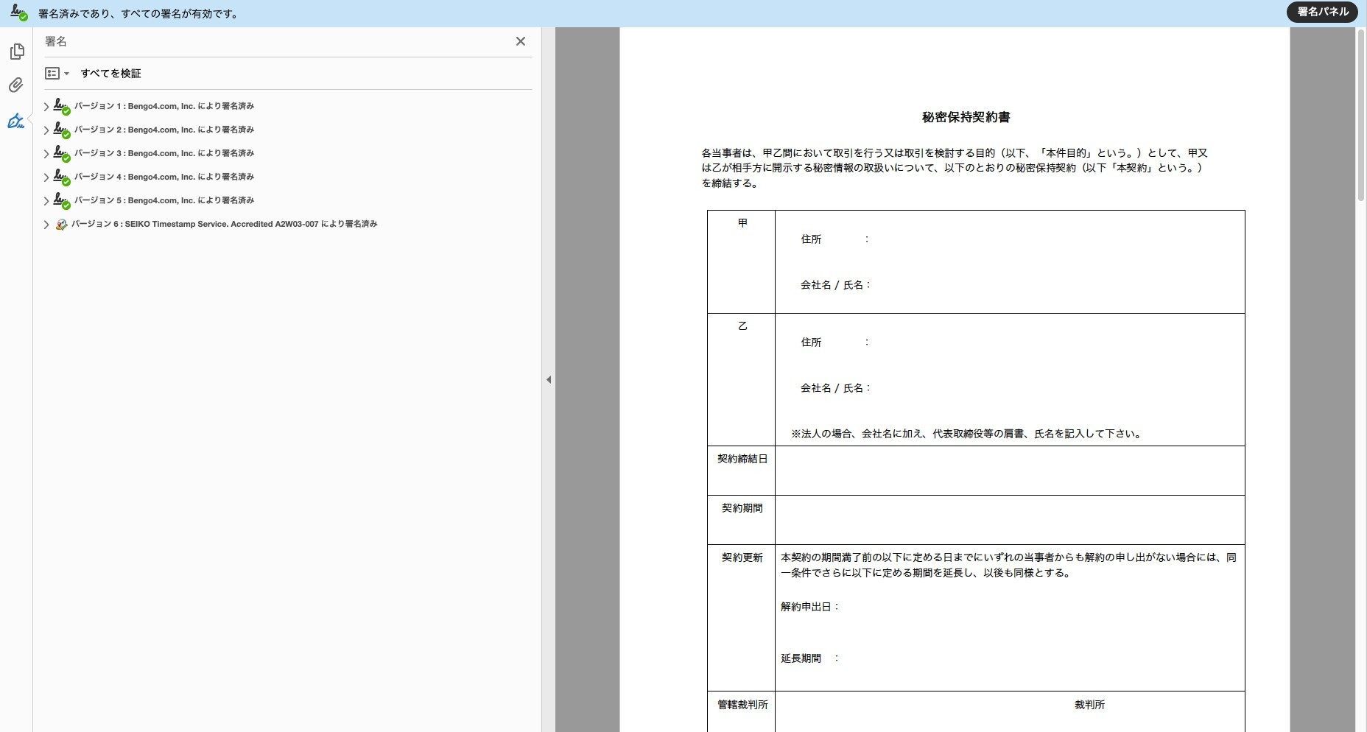
電子署名とタイムスタンプの確認方法
Adobe Acrobat Readerで締結済み書類を開き、右上「署名パネル」をクリックすると、画面左側に「電子署名パネル」が表示されますここから付与されている電子署名とタイムスタンプの詳細を確認できます
赤枠部分が電子署名、黄色枠部分がタイムスタンプです
※書類の入力項目の設定数・受信者の数などによって付与される電子署名の数も異なるため、書類ごとにバージョンの数も異なります今回は送信者→受信者A→受信者Bの順で書類を確認したケースです
https://help.cloudsign.jp/ja/articles/2684919

Slide 21
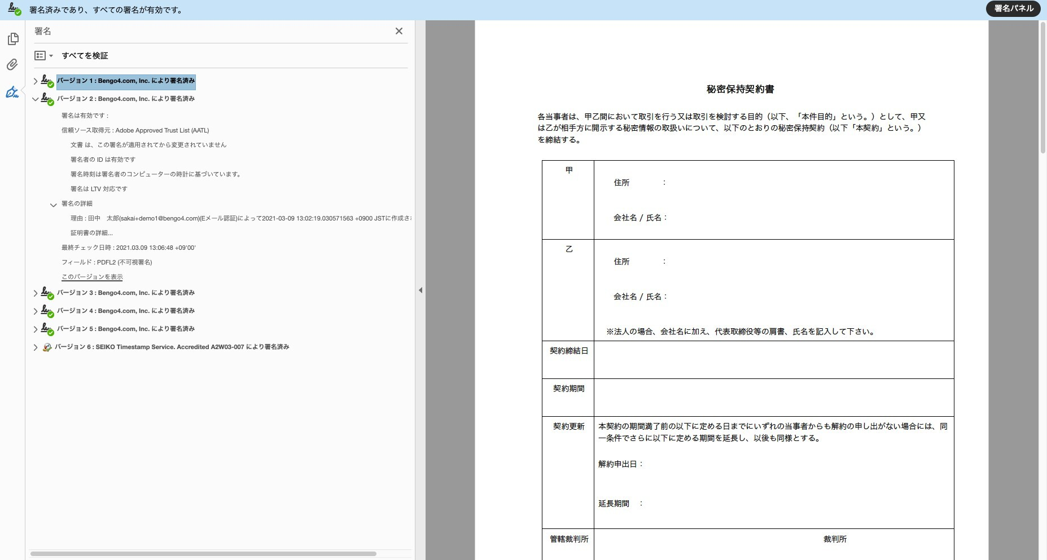
電子署名とタイムスタンプの確認方法（送信者の電子署名を確認）
書類を「誰が（メールアドレス）」「いつ（日時）」送信を行ったのか、また、合意締結にあたっての認証方法を
「署名の詳細」＞「理由」にて確認することができます
https://help.cloudsign.jp/ja/articles/2684919

Slide 22
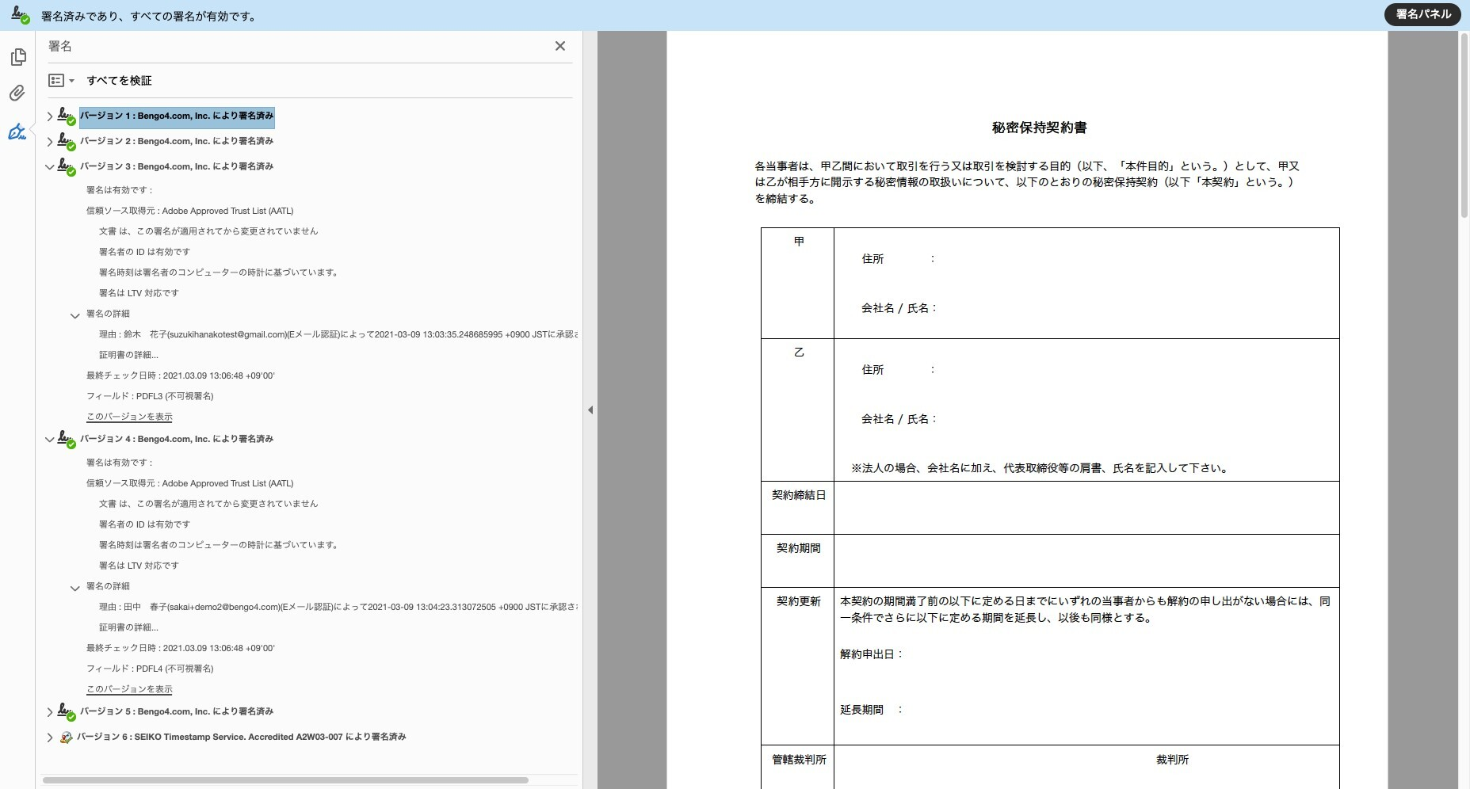
電子署名とタイムスタンプの確認方法（受信者の電子署名を確認）
書類に対し「誰が（メールアドレス）」「いつ（日時）」合意締結を行なったのか、また合意締結にあたっての認証方法を「署名の詳細」＞「理由」にて確認することができます
※不可視署名のため、右側に表示される書類上では確認ができず、電子署名パネルからのみ確認可能です
※今回の場合、受信者Aの電子署名がバージョン3、受信者Bの電子署名がバージョン4に表示されます
https://help.cloudsign.jp/ja/articles/2684919

Slide 23
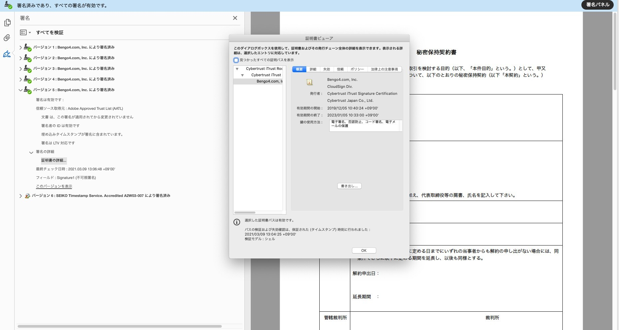
電子署名とタイムスタンプの確認方法（タイムスタンプ付き電子署名を確認）
タイムスタンプ付き電子署名（PAdES-T）が施されたことを確認可能です（最後から2番目のバージョンに固定表示）
※不可視署名のため、右側に表示される書類上では確認ができず、電子署名パネルからのみ確認可能です
https://help.cloudsign.jp/ja/articles/2684919

Slide 24
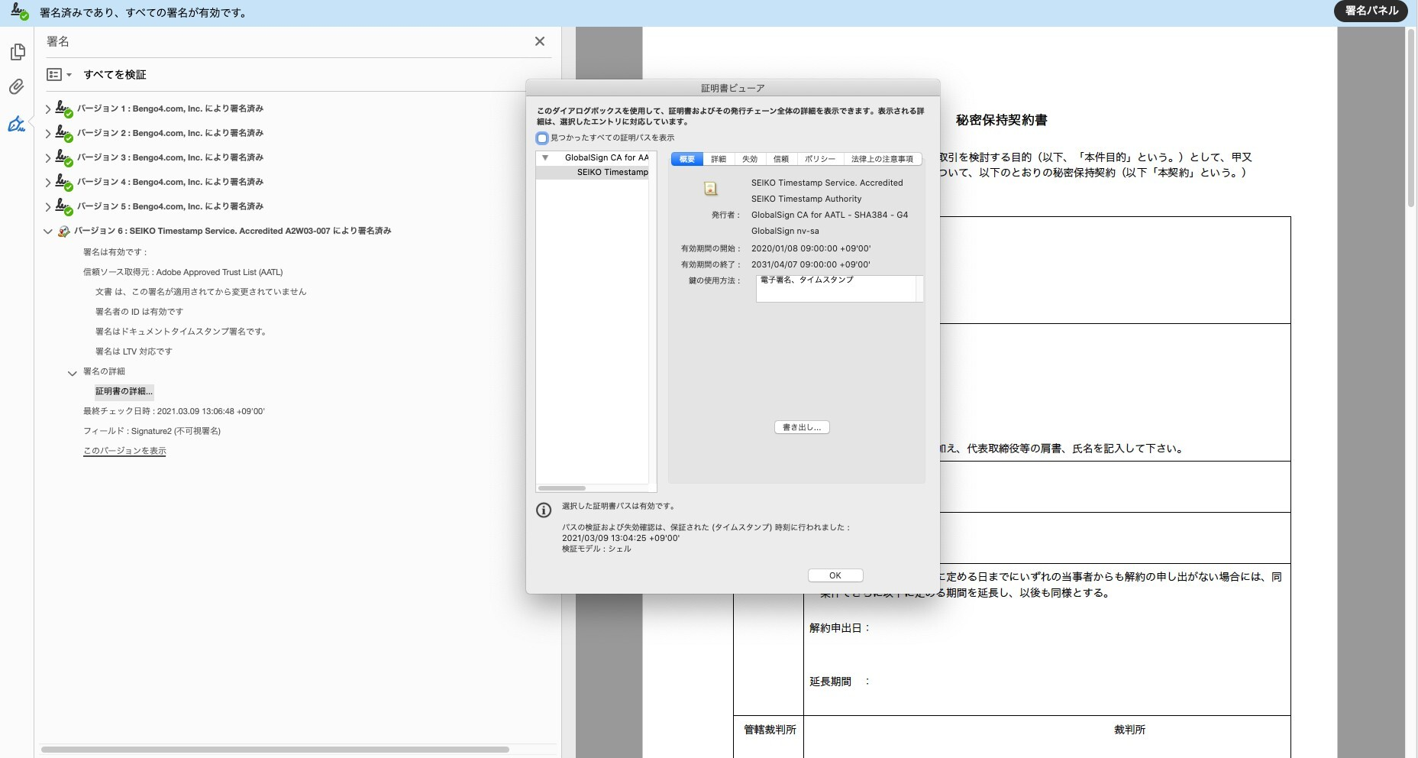
電子署名とタイムスタンプの確認方法（文書タイムスタンプを確認）
文書タイムスタンプが施されたことを確認可能です（一番最後のバージョンに固定表示） 文書タイムスタンプが施された日時は「署名の詳細」＞「証明書の詳細」にて確認できます
※不可視署名のため、右側に表示される書類上では確認ができず、電子署名パネルからのみ確認可能です
https://help.cloudsign.jp/ja/articles/2684919

Slide 25
書類の転送機能
￥
こんな機能もあります
受信した書類は他の決裁権限者に転送することが可能です。
例えば、書類を受信したが自分に決裁権限がない場合、社内の決裁権限者に転送、適切な権限者が同意することで、法的な有効性を担保することができます。
〈 A 社 〉
転 送
B社 担当者
決裁権限なし
決裁権限あり

Slide 26
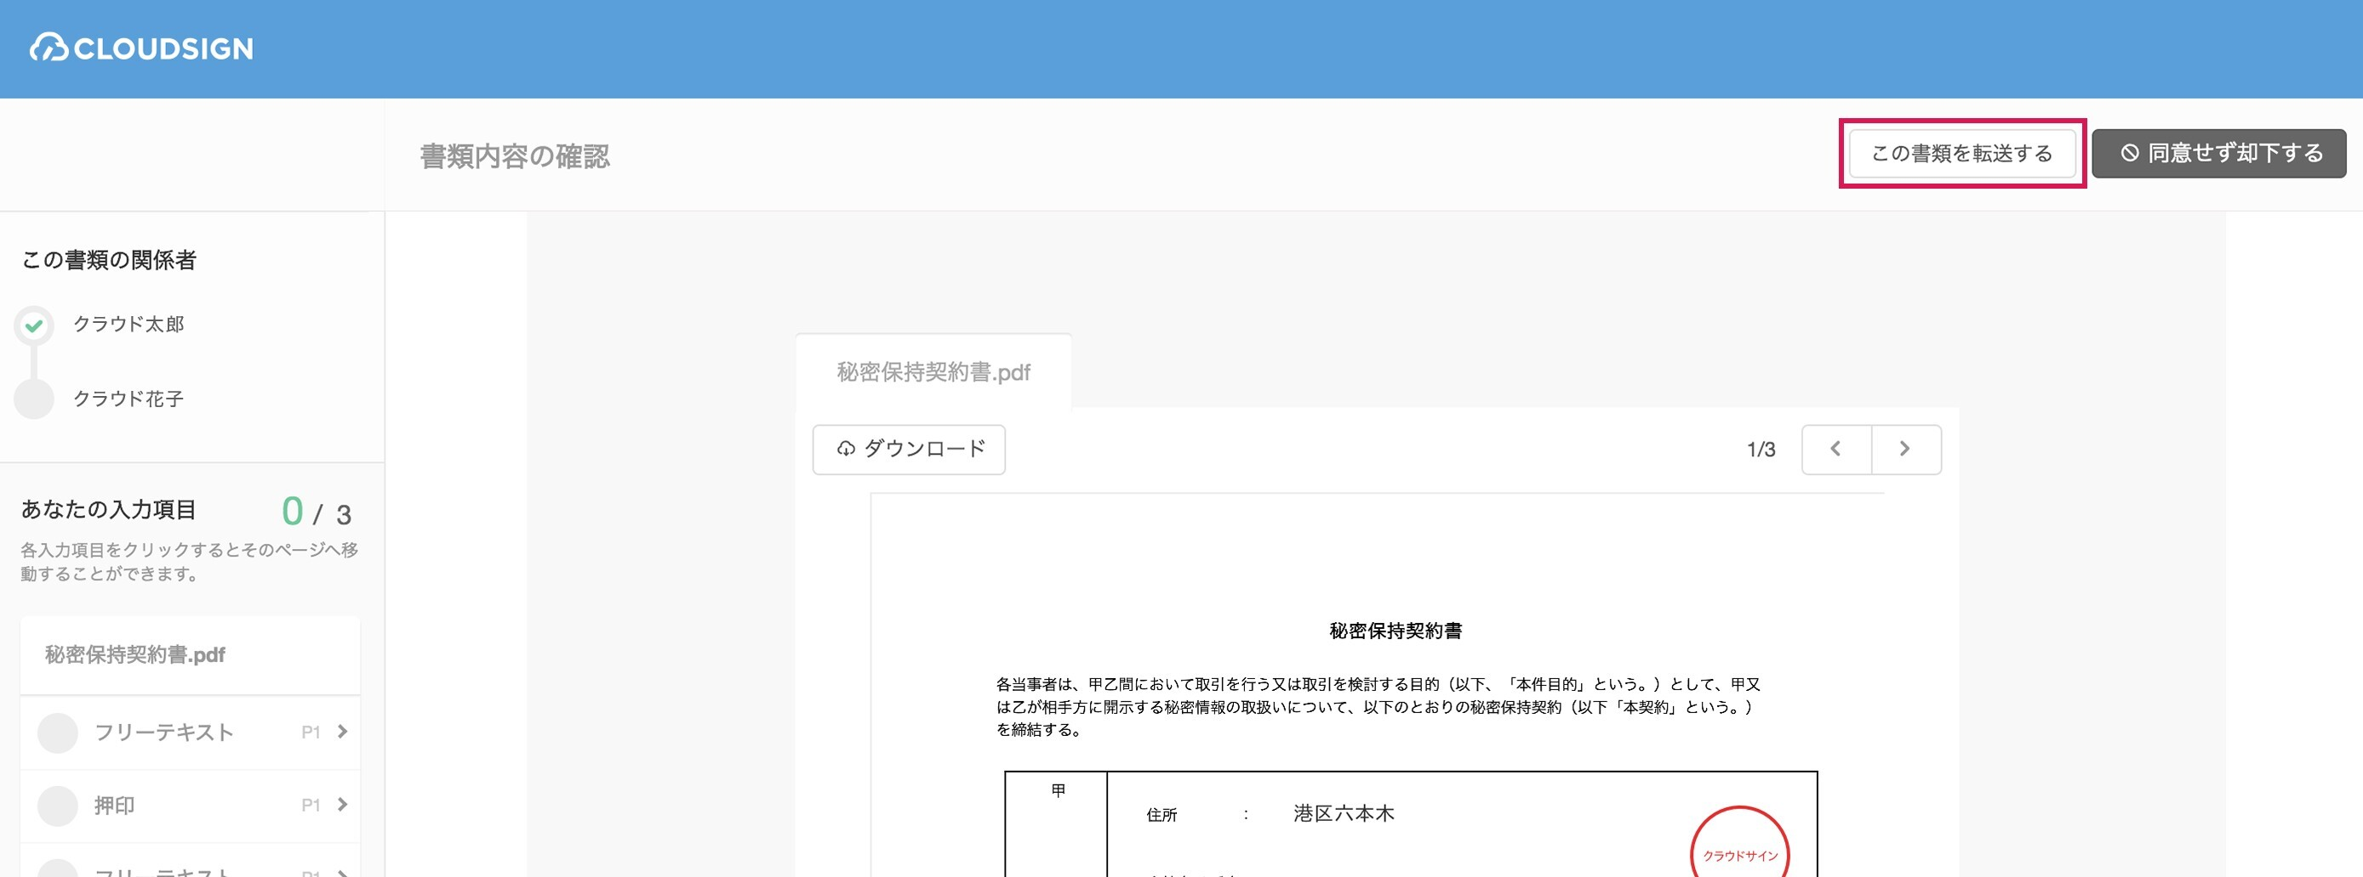
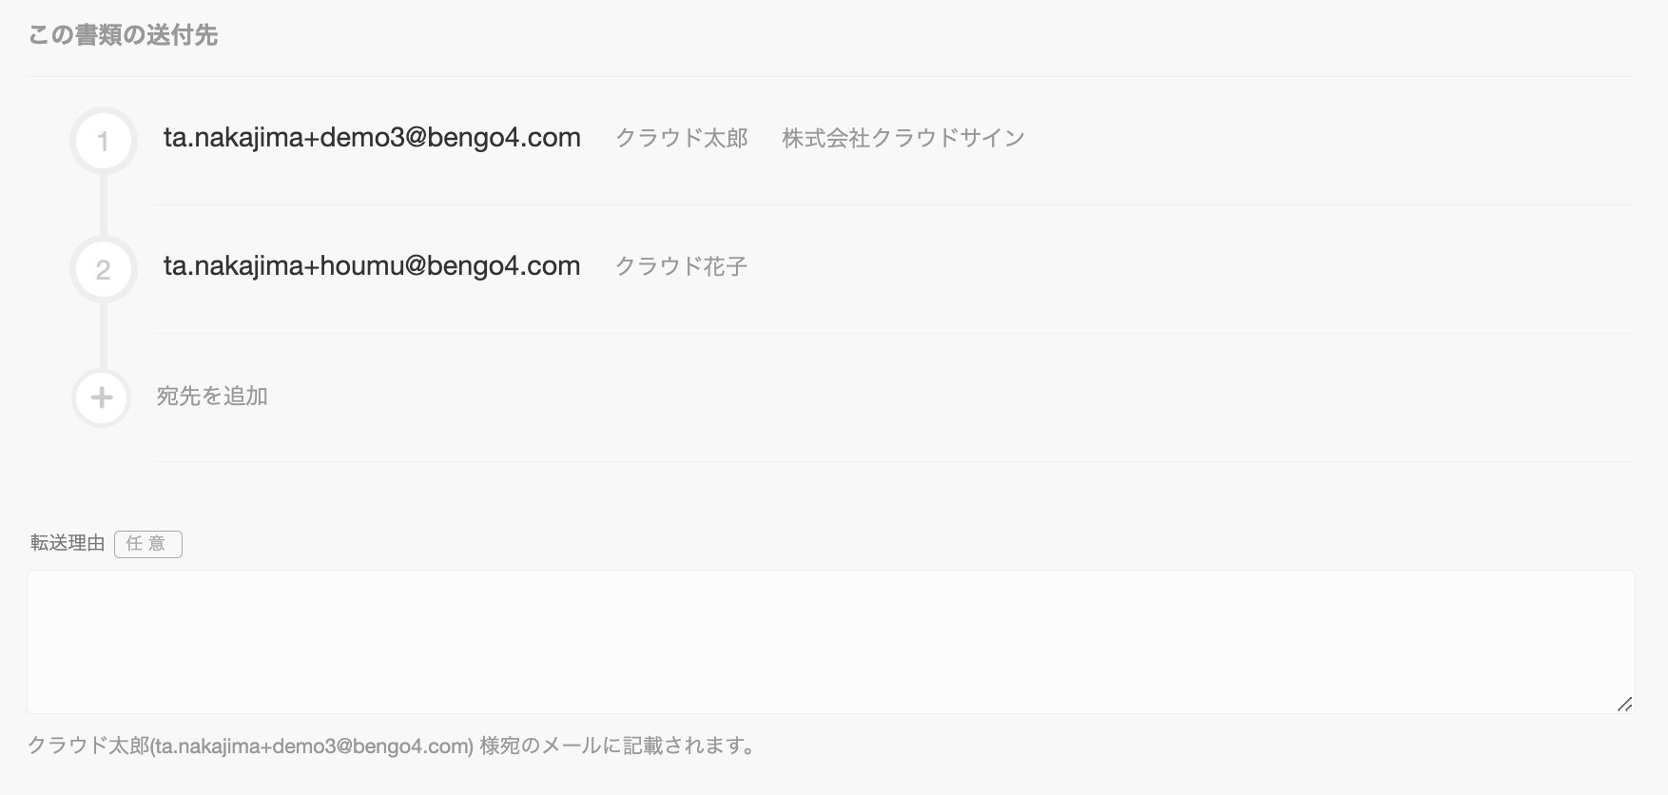
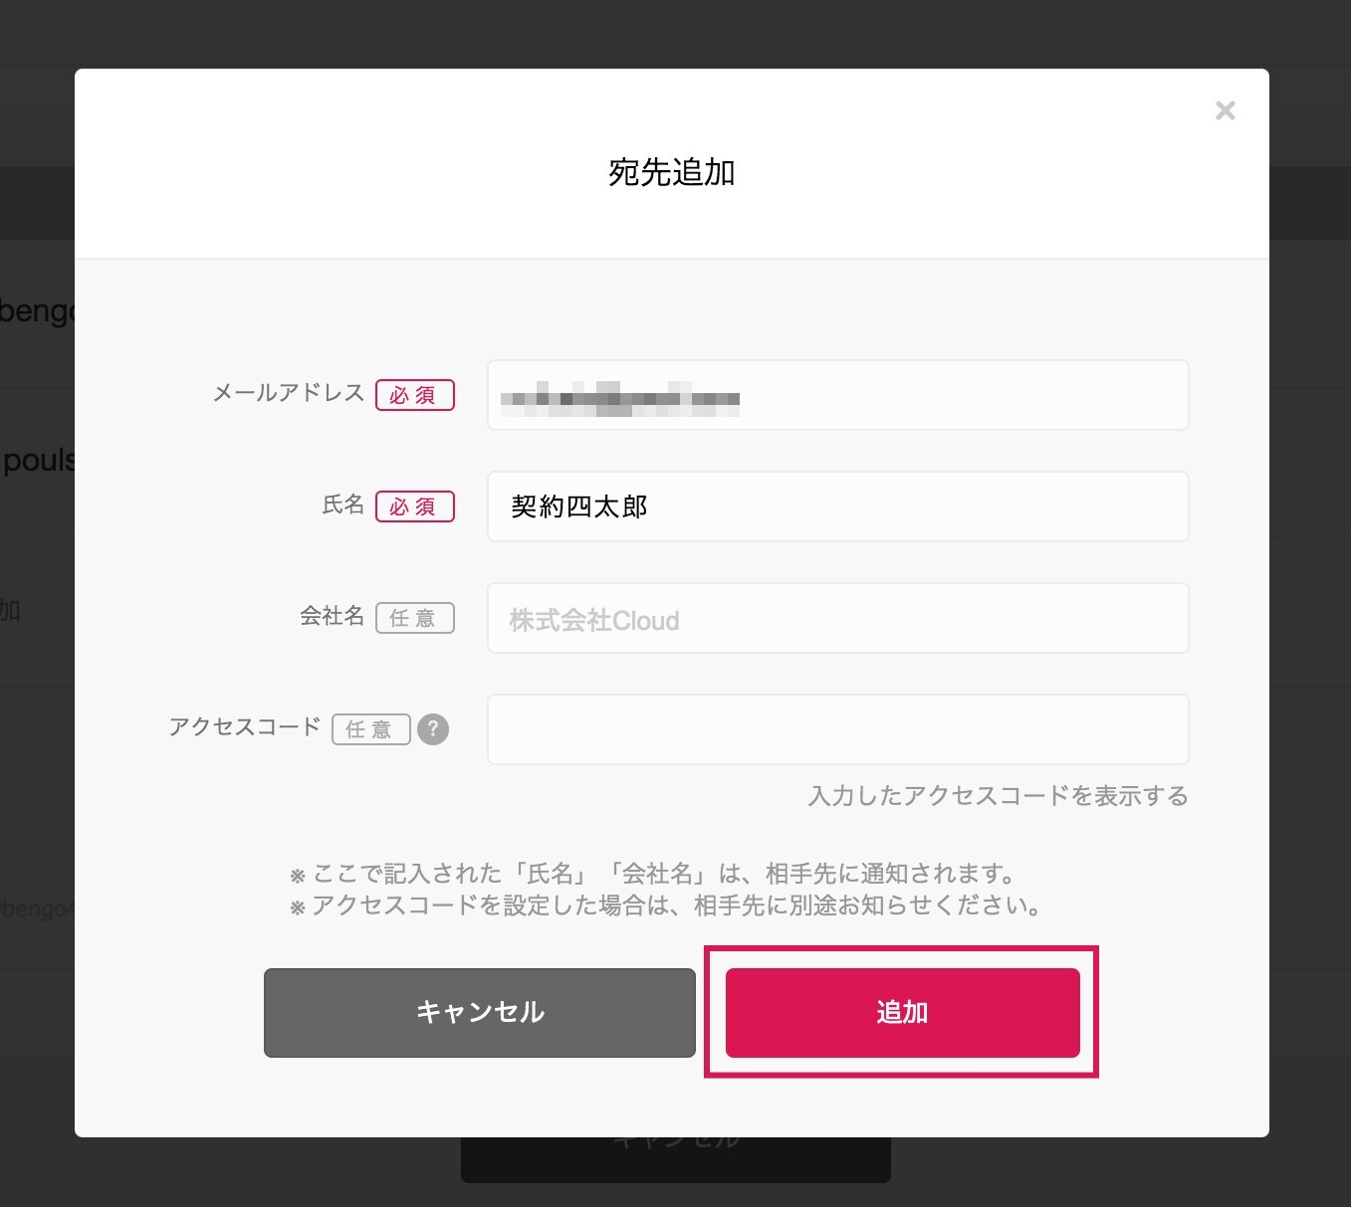

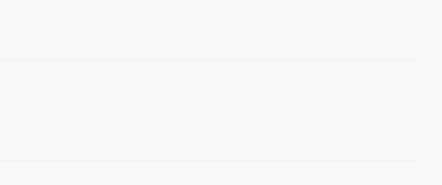
転送機能（PC）
1. 契約書のURLにアクセスした後、右上の転送機能をクリックします。
クリックして次へ進む
2. 転送先の宛先•メッセージ（任意）を追加します。
転送先の宛先を追加
任意でメッセージを追加
クリックして次へ進む

Slide 27
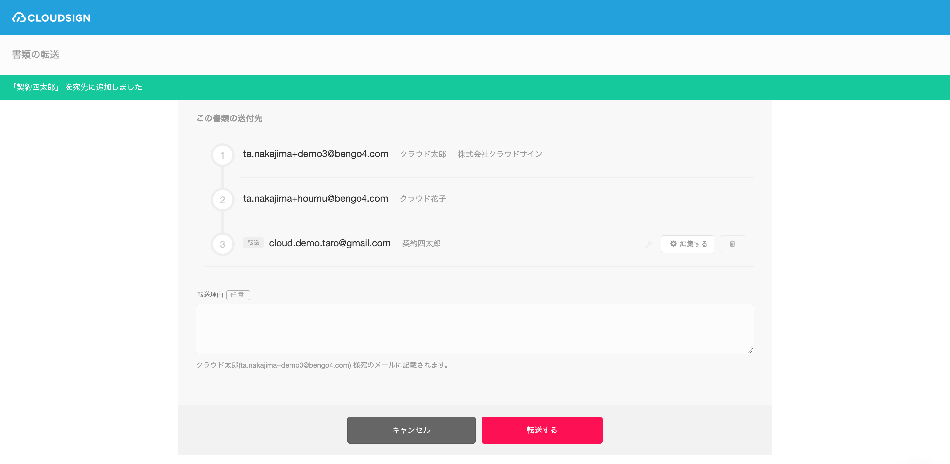

転送機能（PC）
3. 宛先追加完了後、転送するボタンをクリックして転送完了です。
クリックして次へ進む
転送先にクラウドサインからメールが届きます。
転送先の方が同意ボタンをクリックすると契約締結となり、電子署名が処理されたPDFが当事者のメールに添付され届きます。

Slide 28
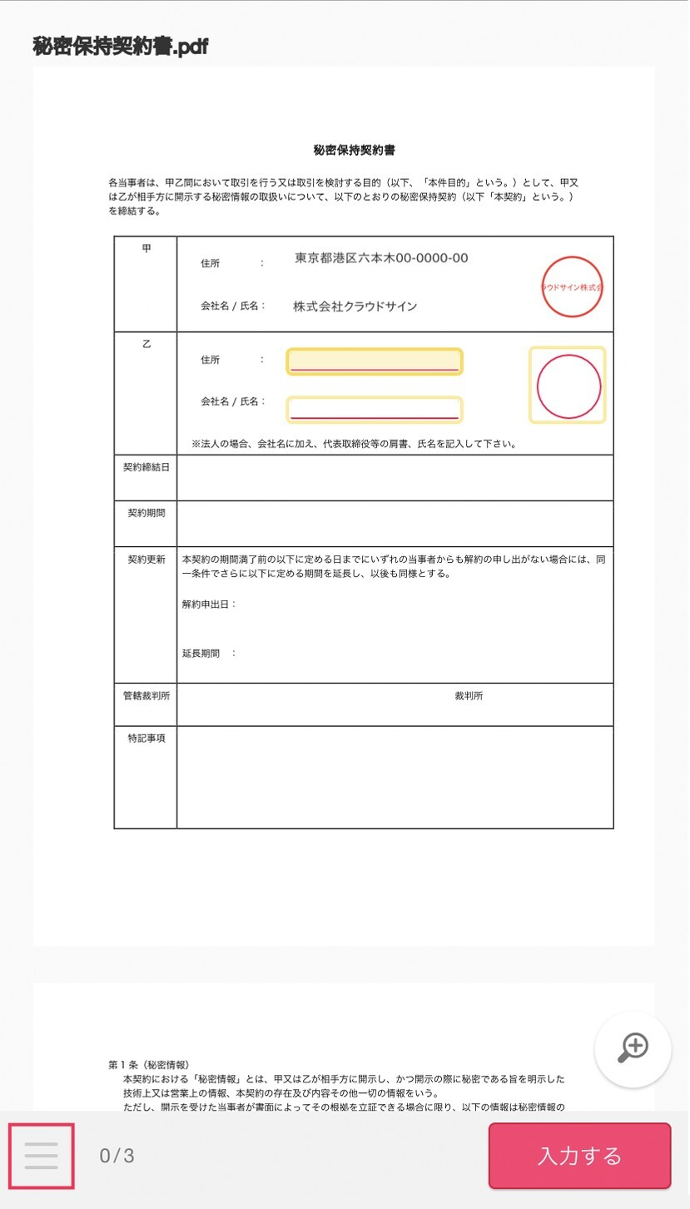
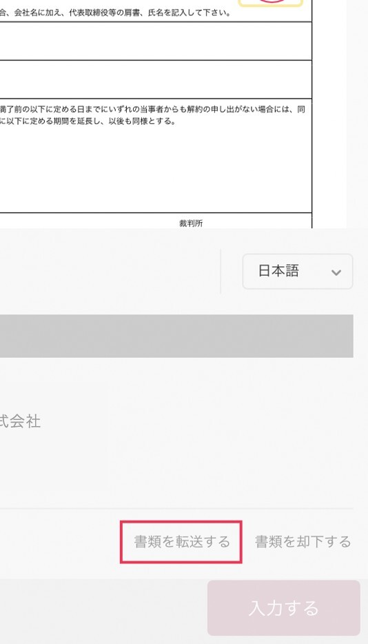
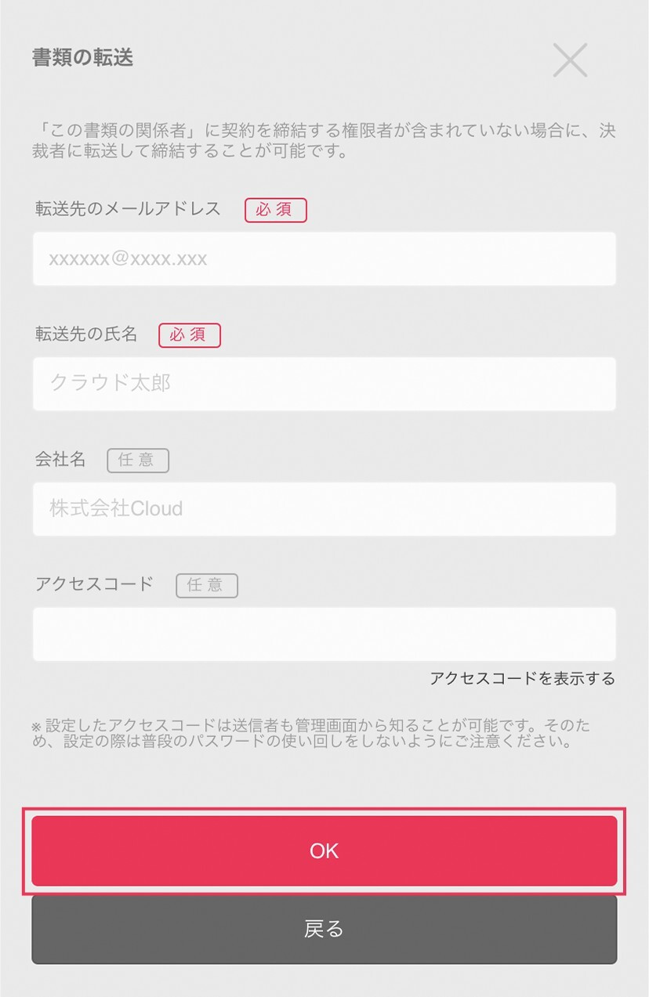
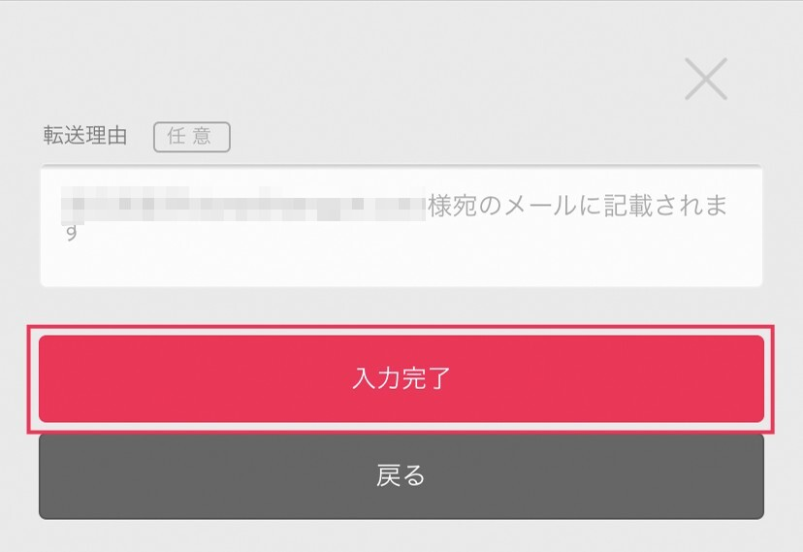
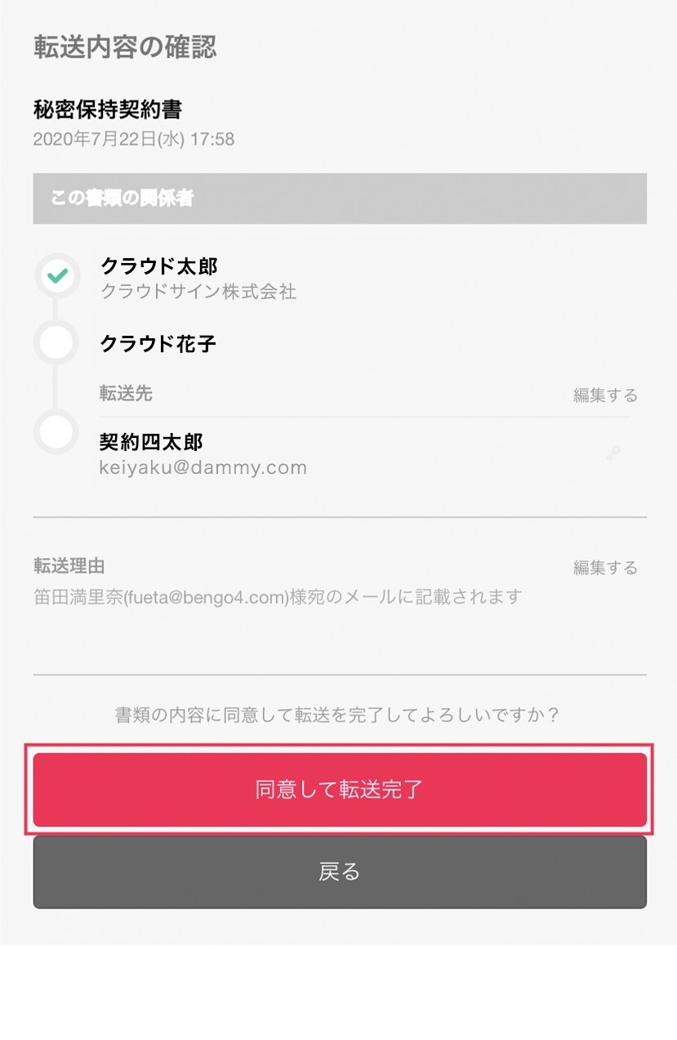
転送機能（スマートフォン）
1. 契約書のURLにアクセスした後、左下のアイコンをクリックした後「書類を転送する」をクリックします。
2. 転送先の情報を入力し、「同意して転送完了」ボタンをクリックし、転送完了です。
クリックして次へ進む
クリックして次へ進む
クリックして次へ進む
クリックして次へ進む
クリックして次へ進む
クリックして次へ進む
転送先にクラウドサインからメールが届きます。
転送先の方が同意ボタンをクリックすると契約締結となり、電子署名が処理されたPDFが当事者のメールに添付され届きます。

Slide 29
3. 電子契約にするメリット

Slide 30
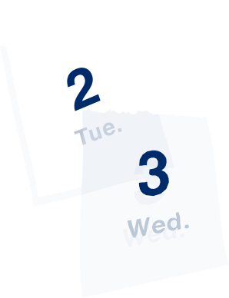

紙の業務が引き起こす課題
「紙の契約書」が引き起こす業務の非効率化
1
Mon.
業務スピードの低下
取引先満足の低下
膨れる間接コスト
郵送にかかる時間は数時間～数日
相手が出張の場合は未確認状態が続きます捺印依頼のため本社への郵送や
法務部での契約書スキャンの手間も
「今すぐに契約したいが始められない」
「貴社からの書類が大量で業務を圧迫」知らないうちに取引先から
こう思われています
郵送したり、倉庫に保管したり文書管理システムを導入するなど間接コストが膨らんできます
（電子契約は印紙税も不要）

Slide 31
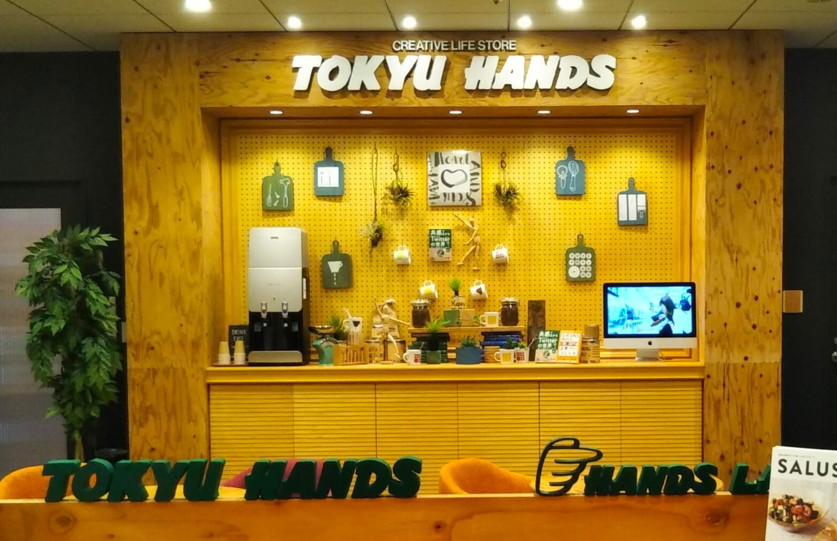


電子契約ならスピードアップも安全性も実現できます
契約締結業務を電子化すると、スピードも安全性も向上
契約締結までのリードタイムの短縮
従来の紙と印鑑での契約締結
契約合意 印刷 製本 捺印 封入郵送 (先方)捺印 (先方)返送 ファイリング 保管
クラウドサインでの契約締結
作業時間を大幅削減
契約合意
PDF
アップロード
メール通知
(先方)
合意締結
自動保管
事例
契約締結が1週間から1日に。クラウドサインで時間も手間もコストも削減に成功
株式会社東急ハンズ様
https://www.cloudsign.jp/case/2021/10/12/tokyu-hands/
コンプライアンスとセキュリティ強化
メール・ドメイン連動の本人認証
電子署名＋認定タイムスタンプで契約時点の完全性を担保

Slide 32
知名度と信頼性
クラウドサインが多くの企業に導入頂けている理由
理由
1
国内で圧倒的に利用されているシェアNo.1の電子契約サービス
各業界大手等での圧倒的な利用実績から、受信側の受入率/自社電子化浸透率に大きく寄与します
理由
法令上の電子署名に該当するサービス
総務省/法務省のウェブサイトにおいても、電子署名法2条1項への該当性が確認された電子契約サービスの第1号案件として掲示されており、安心安全にご利用できるサービスです
2
活用のしやすさ
受信者目線で利用しやすいUI/UX、他サービスとの連携性、紙の契約書の一元管理など電子契約だけに囚われず、様々なシーンでご利用いただくことの出来るサービスです
理由
3

Slide 33
クラウドサインのセキュリティ
ISO27001、SOC2やISMAPなど50以上のセキュリティチェック項目をクリアした万全のセキュリティで大切な契約書データを守ります。
海外にデータセンターを置く企業が多い中で、クラウドサインはデータセンターは日本国内に設置されており、
セキュリティに対する要求水準が高い金融機関や自治体などのお客様にもご利用いただいています。
第三者評価・認証制度
ISMAP（政府情報システムのセキュリティ評価制度）
政府が求めるセキュリティ要求を満たしているサービスであると認定され、 ISMAPクラウドサービスリストに登録
LGWAN-ASP（総合行政ネットワーク）
地方自治体のセキュリティポリシーに則した環境の構築
ISMS認証 ISO/IEC27001
情報セキュリティマネジメントシステムを当社にて取得済み
※ セキュリティについての詳細は下記資料で解説しています。
SOC2 type1 認証
米国公認会計士協会が定めたサービス内部統制の評価結果を受領
セキュリティガイド
セキュリティホワイトペーパー
セキュリティ基準が高い機関への導入実績
三井住友銀行株式会社
茨城県庁
トヨタ自動車株式会社
独立行政法人 宇宙科学研究所
日本郵政株式会社
etc

Slide 34





クラウドサインに無料登録するとできるようになること
契約締結
たったの数分間で契約を締結することができます
契約書保管
セキュアな保管機能で、 コンプライアンスの強化にも役立ちます
契約書検索
契約書名や企業名などの簡易検索が可能です
本人確認
メール認証に加え、送信者の任意でアクセスコード認証がご利用いただけます
クラウドサインへの登録方法
クラウドサイン（ https://www.cloudsign.jp/ ）にアクセスし、メールアドレスとパスワードの設定をしてください。新規の書類送信件数が 月5件、ユーザー数1名までであれば、ご利用料金は無料です。
※書類への合意締結そのものは、クラウドサインへのアカウント登録を行わなくともできますが、アカウント登録をすることによって、書類が自動的に保存さ
れ、書類名で書類を検索、閲覧することができます。
新しく書類を送信したり、より便利な管理機能を利用したい場合には、クラウドサインのアカウント登録をオススメいたします。

Slide 35
4. よくある質問

Slide 36
よくあるご質問
Q. 紙でなく電子で本当に問題ないの？
A. 契約の方式は自由であり、電子文書による契約も適法です。原則：契約方式の自由
契約締結の方式は、原則として自由とされています。
書面でなくとも、口頭、eメールのような方式のほか、電子文書によりクラウド上で契約を締結することも可能であり、クラウドサイン による契約締結も当然適法なものです。
なお、この契約方式の原則は、2017年に成立した改正民法にも明記されています。
Q. クラウドサインにおける証拠力担保の方法は？
A. クラウドサインはお客様・取引先様に代わり弁護士ドットコム株式会社名義で電子署名を施す、新しい方式を採用しています。弊社が代わって電子署名を施すため、お客様・取引先様は電子証明書の取得が不要です。
加えて認定タイムスタンプを付与しているため、「誰が」「何を」
「いつ」を長期的に証明することが可能です。
Q.本人性をどのように確認するのか？
A.クラウドサインは契約相手の本人性の証明を容易にするために、メールアドレス認証（※1）を基本としております。
これに加えてパスワード認証（※2）もご利用いただけます。
※1 メールの到着確認による本人認証方法
※2 書類の送信者が任意のパスワードを設定し、受信者が契約内容を確認する前にパスワードの入力を求める本人認証方法
Q. 電子データの捏造や改竄への対策は？
A. クラウドサインで締結されたすべての書類には、クラウドサインのみが発行可能な電子署名が付与されますので、それにより真正な書類を判別することが出来ます。

Slide 37
よくあるご質問
Q. なぜクラウドサインは印紙税が不要なのか？
A. 印紙税は紙で契約締結した場合にのみ発生するものであり、電子契約で締結した場合には、印紙税発生いたしません。（印紙税法2条）国税庁のウェブサイトでも「電磁的記録」により契約締結した場合には印紙税が発生しない旨が明確化されています。
※国税庁「請負契約に係る注文請書を電磁的記録に変換して電子メールで送信した場合の印紙税の課税関係について」 https://www.nta.go.jp/about/organization/fukuoka/bunshokaito/inshi_sonota/081024/01.htm
Q. 決裁権限者が送受信しない対応は？
A. 決裁権限者が送受信を行わない場合、代替案として以下の方法をご検討ください。なおこの場合、社内規定において、電子署名による契約を署名代理により行う旨を規定しておくことを推奨いたします。
①別途社内で決裁権限者の承認を得た上、署名代理し、使者として送受信を行う
②決裁権限がある者を送受信宛先に含める
決裁権限がある者に締結した書類を転送/共有する機能も提供しています。
Q. 無権代理リスクの対応は？
A. 決裁権限者自身がクラウド契約の送受信を行うことを推奨しています。文書に押印があってもその押印が権限のない者による押印だった場合にはその文書の真正な成立が認められないのと同様、決裁権限者以外の者が、権限者からの委任/承認なく会社を代理してクラウド上で契約締結した場合、無権代理を主張され、契約が無効となるリスクが生じます。
このリスクを最小化するために、押印における原則と同様、契約締結名義者および権限者自身により、送受信の作業を行っていただくことを推奨いたします。

Slide 38
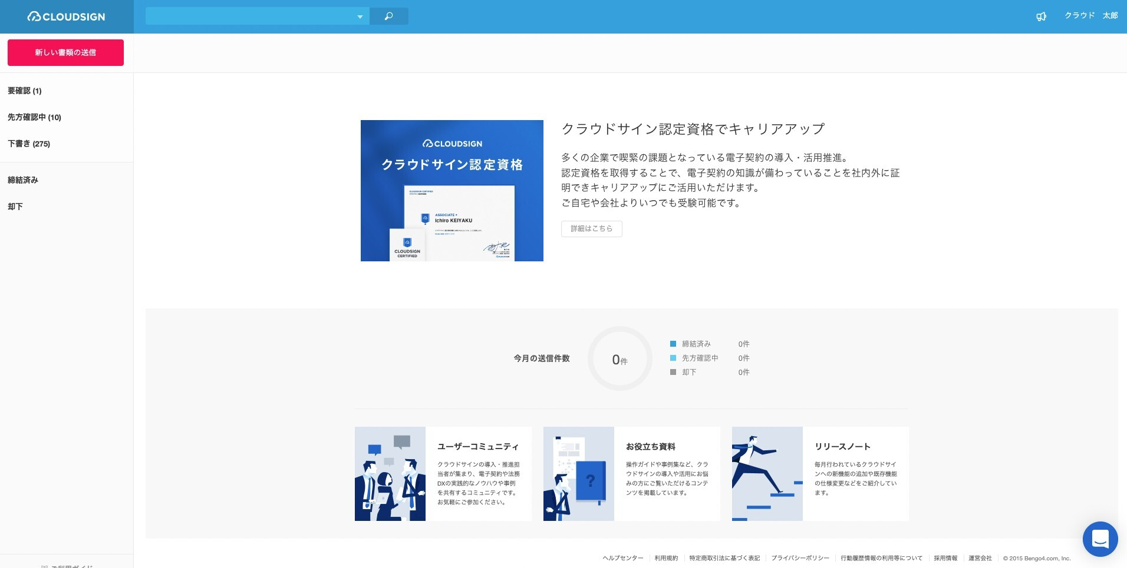

気になることがあれば、チャットからお気軽にお問合せください
お問い合わせ方法
https://www.cloudsign.jp にアクセス
右下にある青い マークをクリック
「チャット」よりお気軽にお声がけください。随時お返事いたします。

